Slide 1
Název prezentace
Název projektu | Rozvoj vzdělávání na Slezské univerzitě v Opavě
Registrační číslo projektu | CZ.02.2.69/0.0./0.0/16_015/0002400
Prezentace předmětu:
INFORMAČNÍ SYSTÉMY V CESTOVNÍM RUCHU
Vyučující:
Ing. Radim Dolák, Ph.D.

Slide 2
INFORMAČNÍ SYSTÉMY V CESTOVNÍM RUCHU
8. SYSTÉMY A STANDARDY KVALITY SLUŽEB V OBLASTI CESTOVNÍHO RUCHU, EET
Ing. Radim Dolák, Ph.D.

Slide 3
Úvod
V oblasti cestovního ruchu existuje několik systémů a standardů kvality služeb, které mají za sebou jistý historický vývoj. Systémy mohou být dané na národní úrovni nebo na úrovni v rámci Evropské Unie.
Závěrem přednášky bude zmíněna problematika elektronické evidence tržeb (EET) včetně uvedení dostupných technických řešení.
Notes:
csvukrs

Slide 4
Cíle přednášky
znát systémy/standardy kvality služeb v oblasti cestovního ruchu
orientovat se v problematice EET
Notes:
csvukrs

Slide 5
Systémy a standardy kvality služeb cestovního ruchu
Existuje celá řada obecných systémů a standardů kvality, kdy nejznámějšími systémy jsou normy řady ISO.
V této přednášce se zaměříme na specifické systémy a standardy kvality služeb v oblasti cestovního ruchu.
Notes:
csvukrs

Slide 6
Přehled vývoje norem v oblasti cestovního ruchu
V rámci Evropské organizace cestovní ruchu lze najít první systémy managementu kvality podle ISO norem v devadesátých letech minulého století.
V první dekádě tohoto stolení byly v řadě evropských zemí postupně vytvořeny a uplatněny tzv. „Národní systémy kvality služeb cestovního ruchu“, které jsou založeny na principech manažerských modelů ISO 9000 nebo EFQM a respektují místní podnikatelské prostředí a specifika konkrétního sektoru cestovního ruchu.
Notes:
csvukrs

Slide 7
Řízení kvality podle normy ISO
Podle Doucka (2010) patří mezi nejznámější systémové nástroje řízení kvality normy ISO řady 9000, v nichž je možné nalézt i současnou univerzální obecnou definici jakosti (kvality).
Podle Úřadu pro technickou normalizaci, metrologii a státní zkušebnictví jsou ISO normy mezinárodní, celosvětově platné normy vydávané Mezinárodní organizací pro standardizaci. Systémy řízení kvality tvoří specifickou skupinu standardů.
Požadavky ISO norem jsou univerzální, lze je využít organizacemi bez ohledu na jejich typ, velikost a sektor působnosti. Většina norem je koncipována tak, aby umožňovala integraci s dalšími systémy řízení.
Notes:
csvukrs

Slide 8
Řízení kvality podle normy ISO
ČSN EN ISO 9000:2001 je například norma, která uvádí základy a obecné zásady systémů managementu jakosti:
zaměření na zákazníka
vedení a řízení zaměstnanců
zapojení zaměstnanců
procesní přístup
systémový přístup managementu
neustálé zlepšování
přístup k rozhodování zakládající se na faktech
vzájemně prospěšné dodavatelský vztahy.
Notes:
csvukrs

Slide 9
Model TQM
TQM (Total Quality Management), česky Totální management kvality vychází Podle Nenadála (2008) z Japonského pojetí řízení kvality, které bylo aplikováno v 50. letech minulého století, založené na vysoké kvalitě výrobku, která byla zajištěna ve všech momentech výrobního procesu – od kontroly kvality, přes regulaci výroby, až k uplatnění řízení všech činností podniku, které na kvalitu měly vliv.
Od zjištění požadavků zákazníka, přes návrh, vývoj, nákup, výrobu, skladování, prodej, dopravu, instalaci, až po zpětnou vazbu v podobě spokojenosti zákazníka.
Model TQM byl modifikován na model excelence EFQM a je od 90. let minulého století využíván evropskými organizacemi.
Notes:
csvukrs

Slide 10
Model excelence EFQM
Model excelence EFQM patří v současnosti podle České společnosti pro jakost (2016) mezi jeden z nejpropracovanějších moderních přístupů k měření výkonnosti podniku.
Model excelence EFQM vychází z principu trvalého zlepšování výkonnosti organizací uplatňovaného prostřednictvím pravidelného sebehodnocení a následné realizace činností zlepšování.
Notes:
csvukrs

Slide 11
Standard Českého systému kvality služeb (ČSKS)
Standard Českého systému kvality služeb byl vytvořen expertním týmem v rámci veřejné zakázky realizované v projektu Národní systém kvality služeb cestovního ruchu v ČR, financovaném ze strukturálních fondů EU a státního rozpočtu. Realizátorem projektu je Ministerstvo pro místní rozvoj ČR. Tento standard je pravidelně aktualizován.
Na tvorbě standardu se dále podílely svými oborovými standardy, které jsou v případě relevantnosti pro subjekt, povinnou součástí požadavků standardu tyto zainteresované strany:
Asociace hotelů a restaurací ČR
Asociace kempů ČR
Asociace turistických informačních center ČR
Asociace lanové dopravy ČR
ČCCR CzechTourism
Notes:
csvukrs

Slide 12
Standard Českého systému kvality služeb (ČSKS)
Aktuální verze Technických předpokladů kvality jsou k disposici na www stránce ČSKS (www.csks.cz)
Nyní se zaměříme na technické předpoklady kvality vybraných sektorů cestovního ruchu, kdy nás budu zajímat organizace, pro které jsou stanoveny technické předpoklady kvality, musí v rámci plnění požadavků ČSKS splňovat i tyto sektorové předpoklady. Požadavek se týká těchto sektorů:
sektor Hotelnictví (kategorie ubytovacího zařízení – Hotel, hotel garni, motel, botel a penzion – Oficiální jednotná klasifikace ubytovacích zařízení -organizace se musí prokázat platným certifikátem OJKUZ ČR vydané Asociací hotelů a restaurací ČR
sektor kempů a chatových osad (kategorie kemp, chatová osada) – organizace se musí prokázat platným certifikátem kategorizace vydané Asociací kempů ČR
Notes:
csvukrs

Slide 13
Standard Českého systému kvality služeb (ČSKS)
sektor služeb lanovek a skiareálů - organizace se musí prokázat platným certifikátem klasifikace vydané Asociací lanové dopravy
sektor turistických informačních center (kategorie Turistické informační centrum) - organizace se musí prokázat platným certifikátem klasifikace vydané A.T.I.C. ČR ve spolupráci s ČCCR – CzechTourism.
sektor průvodců – organizace se musí prokázat platným certifikátem klasifikace vydané Asociací průvodců České republiky.
Cyklisté vítáni – organizace se musí prokázat platným certifikátem Cyklisté vítáni a zároveň platným certifikátem z výše uvedených sektorů, pokud do něj svým předmětem podnikání patří.
Notes:
csvukrs

Slide 14
Standard Českého systému kvality služeb (ČSKS)
Zásadním faktorem je nutnost zaměřit se na „poznání potřeb zákazníka“, kdy vedení dané organizace v cestovním ruchu musí systematicky zjišťovat, jaká jsou očekávání zákazníků a jaká je jejich spokojenost.
Platí následující pravidla:
Znalost očekávání zákazníků je základním předpokladem pro plánování a poskytování kvalitních služeb.
Znalost spokojenosti je důležitá pro řízení procesu poskytování služby a je ukazatelem úspěšnosti péče o kvalitu.
Notes:
csvukrs

Slide 15
Elektronická evidence tržeb (EET)
Elektronická evidence tržeb (EET) se týká ze zákona celé řady podnikatelských subjektů a segmentů podle klasifikace CZ-NACE (http://www.nace.cz/).
Elektronická evidence tržeb podle AMSP ČR spočívá v tom, že je evidována každá platba a zákazník obdrží od obchodníka účtenku s unikátním kódem. Postup je takový, že nejpozději při uskutečnění evidované tržby odešle obchodník datovou zprávu prostřednictvím internetového připojení na server Finanční správy, kde jsou informace uloženy, a je vygenerován unikátní kód. Tento kód je odeslán zpět obchodníkovi na jeho koncové zařízení, které jej vytiskne společně s dalšími údaji na účtence.
http://www.eltrzby.cz/cz/o-co-jde
Notes:
csvukrs

Slide 16
Elektronická evidence tržeb (EET)
Povinnost elektronická evidence tržeb je rozdělena na jednotlivé fáze podle segmentů podnikatelské činnosti klasifikované dle skupin CZ-NACE.
1. fáze od 1. prosince 2016: EET týká segmentu Ubytování, Stravování a pohostinství - CZ-NACE skupina 55 = ubytování (převážně krátkodobé ubytování, hotely, kempy, penziony, tábořiště, ubytovny…) a 56 = stravování a pohostinství, jde-li o stravovací služby - (podnikatelé, kteří nabízejí jídla a nápoje k okamžité konzumaci na místě, tj. restaurace, hospody, kavárny, kantýny…).
2. fáze od 1. března 2017: segment Maloobchody a velkoobchody - CZ-NACE skupina 45, 46 a 47.
Notes:
csvukrs

Slide 17
Elektronická evidence tržeb (EET)
3. fáze od 1. 3. 2018: podnikatelé provozující všechny ostatní činnosti, které nejsou vyjmenované v 1., 2. nebo 4. fázi, tj. např. svobodná povolání (lékaři, právníci, účetní), autoservisy a pneuservisy (CZ NACE 45.2 - Opravy a údržba motorových vozidel, kromě motocyklů a CZ NACE 45.4 - Opravy a údržba motocyklů, jejich dílů a příslušenství) dále doprava či zemědělství, výroba potravin či nápojů a další výrobní činnosti, pořádání sportovních a kulturních akcí atd.
4. fáze od 1. 6. 2018: podnikatelé provozující vybraná řemesla a výrobní činnosti CZ-NACE skupina 13-17, 20.4, 22, 23, 25, 31-33, 43, 95, 96
Notes:
csvukrs

Slide 18
Elektronická evidence tržeb (EET) – technické řešení
Se zavedením povinnost EET neboli elektronické evidence tržeb se na trhu objevilo mnoho rozmanitých pokladních systémů, softwaru i hardwaru, které mají za úkol zabezpečit povinnosti a potřeby podnikatelů jak v různých oborech, tak i podle různého objemem obratu.
Technické řešení pro EET je podle webu jaknaetrzby.cz určeno pro jakýkoli elektronický přístroj, tedy nejenom pokladnu anebo pokladní systém, ale také pro počítače, tablety anebo chytré mobilní telefony. Záleží vždy na velikosti podniku a na volbě podnikatele.
Notes:
csvukrs

Slide 19
Elektronická evidence tržeb (EET) – technické řešení
Hlavní výhoda těchto systémů podle webu jaknaetrzby.cz spočívá především v nabídce mnoha specifických funkcí, které podnikatelům šetří nejen čas, ale především peníze.
Jedná se především o tyto následující funkce:
systémy kontroly prodeje a objednávek,
nastavení práv uživatelů,
synchronizace dat a jejich zálohování či import z předchozího systému,
zasílání provozních reportů e-mailem jsou funkce, které ocení většina provozů.
Notes:
csvukrs

Slide 20
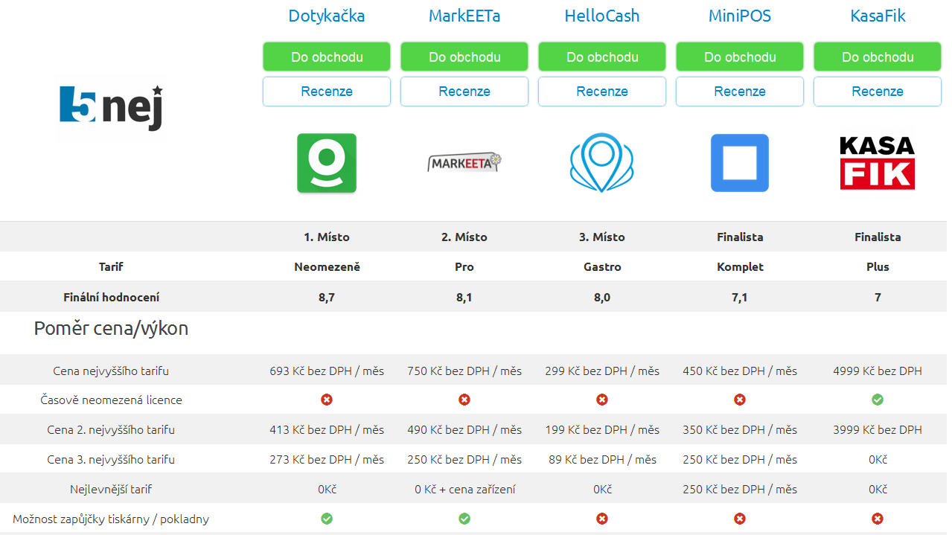
Elektronická evidence tržeb (EET) – technické řešení
Srovnání EET pokladen. Zdroj: https://www.5nej.cz/srovnani-eet-pokladen/
Notes:
csvukrs

Slide 21
Elektronická evidence tržeb (EET) – technické řešení
Na trhu existují i cenově velmi dostupné řešení pro malé živnostníky kdy hardwarové a softwarové řešení pokladního systému fungují prostřednictvím tabletu a odpovídající aplikace na platformě Android.
Odkazy na příklady řešení EET pokladen:
https://www.dotykacka.cz/pokladni-systemy/
https://www.elektronickaevidencetrzeb.cz/e-shop/
http://www.eet-pokladny.cz/
Notes:
csvukrs

Slide 22
DĚKUJI ZA POZORNOST

